Slide 1



Погружаем разработчиков в бизнес-контекст
Как, а главное, зачем это делать аналитику?
Константин Семенов

Slide 2


Что такое бизнес-контекст?
Понимание, чем занимается бизнес, в котором работают люди, которым мы помогаем
Понимание, что конкретно делают люди, для которых мы решаем проблему
Понимание, какие проблемы испытывают люди, которым мы помогаем
Понимание, как наше решение повляет на работу людей и какую ценность принесет при решении их проблем

Slide 3

Типичные проблемы непогруженной команды
Непонимание целей разработки и ошибки, допущенные из-за непонимания цели
Неудачная валидация сделанного на этапе QA, UAT или в проде.
Затруднение при анализе обратной связи от пользователя
Неудовлетворенность полученным у заказчика
«Формальное» отношение к выполнению задач

Slide 4
Типичные проблемы непогруженной команды
Непонимание целей разработки и ошибки, допущенные из-за непонимания цели
Неудачная валидация сделанного на этапе QA, UAT или в проде.
Затруднение при анализе обратной связи от пользователя
Неудовлетворенность полученным у заказчика
«Формальное» отношение к выполнению задач
Большое количество сопутствующих вопросов, не относящихся напрямую к фиче
Необоснованно высокие потери времени аналитика и команды
Снижение скорости работы и производительности
Потребность в чрезмерно детализированных требованиях

Slide 5
Сфера применимости погружения
Точно да
Не стоит
Торговля деривативами
Заказ еды
Медицинские исследования
Клиентское приложение такси
Маркетплейс судебных дел
Расписание кинотеатров
Не короче полугода

Slide 6




Инструменты аналитика
Бизнес-цели релиза
Артефакты требований
Коммуникации

Slide 7

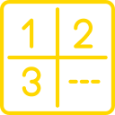

Бизнес-цели релиза
Значимые в рамках бизнеса
С четким критерием успеха, который легко проверить
Предельно ясно, кто и что получит

Slide 8



Артефакты требований
Должны формулировать пользу от реализации
Должны давать контекст, в котором эта польза появляется
Должны быть явно и понятно связаны с бизнес-целями

Slide 9


Пользовательская история
Statement of Value – необходимо, но недостаточно
Conversations – это контекст ценности для заказчика
Легко объяснить итоговую пользу от реализации

Slide 10

Готовим требования для команды
Сначала расскажите о контексте проблемы, как она возникает и у кого
Затем, что нужно сделать, чтобы её решить
Продолжаем тем, как пользователь поймет что проблема решена
В конце, задаем вопросы на понимание задачи

Slide 11


Трассировка ценности
Полные пользовательские сценарии
Примеры реального использования
Связь между бизнес-целью и конечными артефактами

Slide 12
Трассировка ценности
Точка входа в приложение
Исполнение
Результат
Notes:
Помогает составить чеклист для ручных смоук тестов, что нужно проверять по business workflow

Slide 13

Трассировка ценности
Точка входа в приложение
Исполнение
Результат
Мотив
Notes:
Помогает составить чеклист для ручных смоук тестов, что нужно проверять по business workflow

Slide 14
Трассировка ценности
Точка входа в приложение
Исполнение
Результат
Мотив
Notes:
Помогает составить чеклист для ручных смоук тестов, что нужно проверять по business workflow

Slide 15
Работа за рамками артефактов
Погружаем в бизнес домен в целом
Ищем агентов влияния в командах
Заинтересовываем в бизнесе заказчика
Учим относиться к заказчикам, как к людям

Slide 16
Погружаем с умом
Mark to Market
Клиринг
Новация
Margin Call
Сложность

Slide 17
Погружаем с умом
Mark to Market
Фьючерсы
Свопы
Клиринг
Forex
Новация
Опционы
Margin Call
Хэдж фонды
Сложность

Slide 18
Погружаем с умом
Mark to Market
Фьючерсы
Кредит
Свопы
Банки
Клиринг
Биржа
Forex
Новация
Восстание против ростовщиков после смерти Святополка Изяславовича
Опционы
Margin Call
Хэдж фонды
Сложность

Slide 19





Пользователь тоже человек
Говорить о проблемах и контексте конкретного человека, а не роли
Не допускать дегуманизации пользователей
Доносить обратную связь от этих же людей

Slide 20
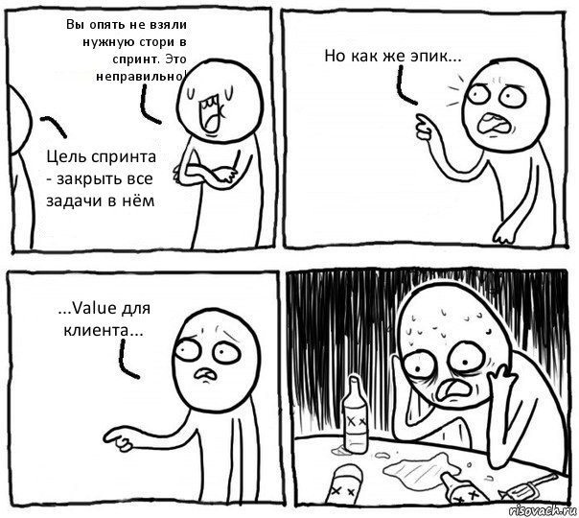
Работаем с закрывателями задач
QA – наш лучший друг
Погружаем большинство, остальные подтянутся

Slide 21

Эффект хорошего погружения
Результат работы чаще и быстрее проходит валидацию у QA и пользователя
Больше фич принимается заказчиком без переделок и доработок
Меньший объем требований и гораздо меньше обсуждений
Больше успевает и команда, и аналитик
Большая вовлеченность обеспечивает высокую мотивацию
Ниже текучка кадров на проекте

Slide 22

Ингридиенты хорошего погружения
Получаем прекрасный и сочный продукт
Всегда доносим контекст, в котором появилась проблема или ожидается ценность
Учим работать не с ролями, а с людьми
Формируем требования от проблем и ценности
Погружаем команду в бизнес-домен заказчика
Константин Семенов
@davvol

